Slide 1
绪论部分 0-3摩擦和磨损
0-3摩擦和磨损
宣城市信息工程学校在线精品课程---《机械基础》
Notes:
Background provided by m62 Visualcommunications, visit www.m62.net for more information

Slide 2
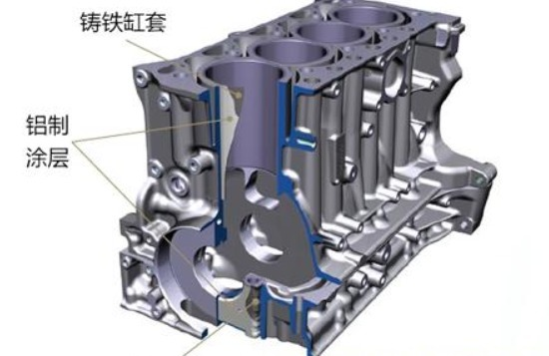
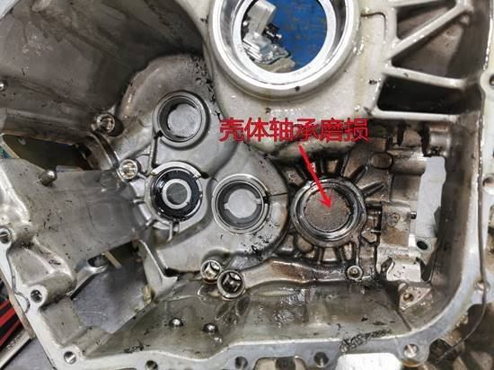
绪论部分 0-3摩擦和磨损
生活中的一些常用机器磨损图片
宣城市信息工程学校在线精品课程---《机械基础》
Notes:
Background provided by m62 Visualcommunications, visit www.m62.net for more information

Slide 3
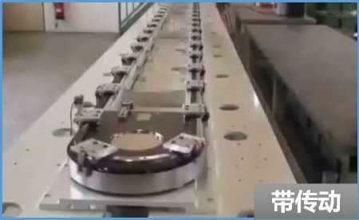
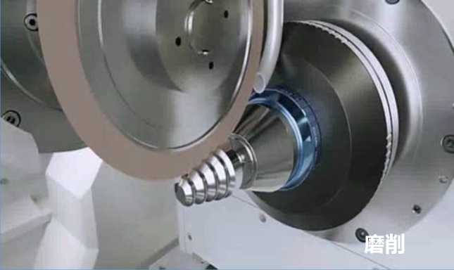
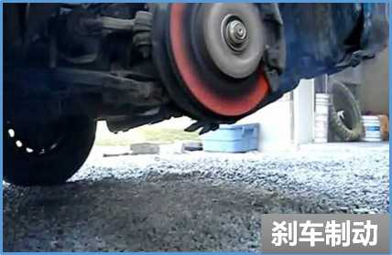
绪论部分 0-3摩擦和磨损
一、摩擦
摩擦是指两物体的接触表面阻碍它们相对运动的机械阻力。根据摩擦副的摩擦状态可分为：
1、固体摩擦
2、液(气)体摩擦
3、混合摩擦。
30%~50%的能量消耗在各种形式的摩擦中，80%的机器因为零件磨损而失效
宣城市信息工程学校在线精品课程---《机械基础》
Notes:
Background provided by m62 Visualcommunications, visit www.m62.net for more information

Slide 4
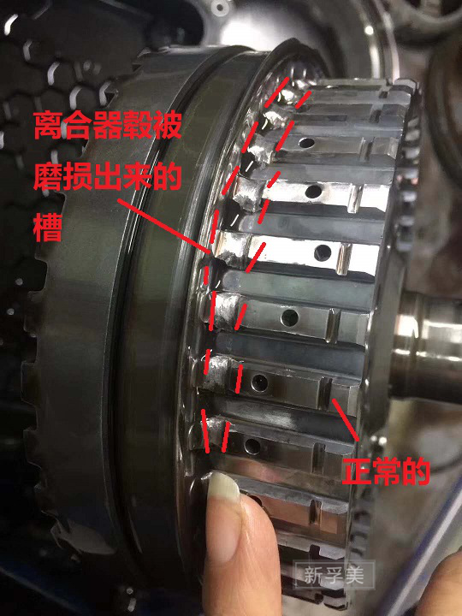
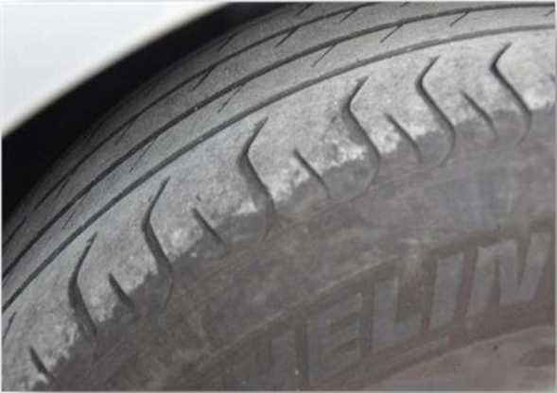
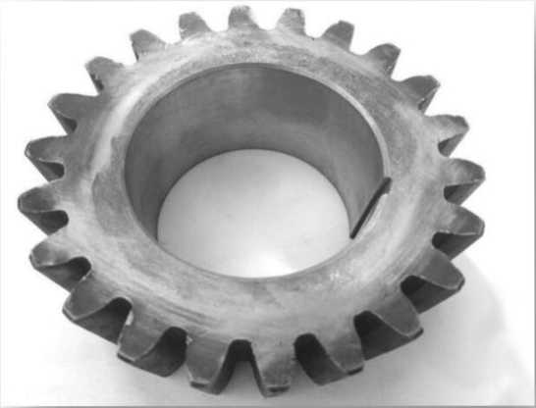
绪论部分 0-3摩擦和磨损
二、磨损 运动副之间的摩擦将导致机件表面材料逐渐损耗形成磨损。
宣城市信息工程学校在线精品课程---《机械基础》
Notes:
Background provided by m62 Visualcommunications, visit www.m62.net for more information

Slide 5
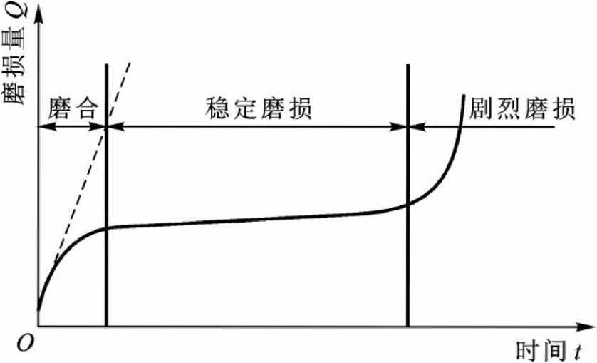
绪论部分 0-3摩擦和磨损
一个机件的磨损过程大致可分为三个阶段：1、磨合阶段
2、稳定磨损阶段
3、剧烈磨损阶段
宣城市信息工程学校在线精品课程---《机械基础》
Notes:
Background provided by m62 Visualcommunications, visit www.m62.net for more information

Slide 6
绪论部分 0-3摩擦和磨损
磨损类型：
（1）黏着磨损
（2）磨粒磨损
（3）疲劳磨损
（4）腐蚀磨损
（5）冲蚀磨损
实际上多数的磨损都是上面五种基本磨损形式的复合形式
宣城市信息工程学校在线精品课程---《机械基础》
Notes:
Background provided by m62 Visualcommunications, visit www.m62.net for more information

Slide 7
绪论部分 0-3摩擦和磨损
＞磨合阶段
＞稳定磨损阶段
＞剧烈磨损阶段
＞固体摩擦
＞液（气）摩擦
＞混合摩擦
宣城市信息工程学校在线精品课程---《机械基础》
Notes:
Background provided by m62 Visualcommunications, visit www.m62.net for more information

